Slide 1
МДОУ «ДЕТСКИЙ САД №150» г. Ярославль
Проект в старшей группе №11
«Осень в родном крае»
Воспитатели: Лебедева Н. Е.,
Белова А. А

Slide 2
Вид проекта: познавательно – исследовательский, краткосрочный
(17.09.2021 – 04.10.2021)
Цель:
Расширение представлений детей об осени как времени года, развивать умение самостоятельно находить первые признаки осени, помочь детям увидеть всю красоту осенней природы и богатство осенних даров, познакомить с осенними праздниками, создать условия для художественно-эстетического воспитания детей, развития их познавательных и творческих способностей.
Задачи:
- Расширить и обогатить представления детей, систематизировать и углубить их знания о сезонных изменениях в природе в осенний период.
- Отразить наблюдения и полученные знания в различных видах деятельности (изобразительной, игровой, познавательной).
- Способствовать развитию познавательной активности, мышления, воображения, фантазии, творческих способностей и коммуникативных навыков.
- Воспитывать у детей умение любоваться осенней природой, чувствовать её красоту.
- Приобщать родителей к совместной творческой деятельности с детьми

Slide 3
1 ЭТАП ПОДГОТОВИТЕЛЬНЫЙ
- Подбор методической литературы по данной теме; разработка сценариев образовательной деятельности, экскурсий; подбор детской художественной литературы; подбор настольно-печатных и дидактических игр.
- Подбор художественной литературы (рассказы и стихотворения об осенней природе).
- Подбор дидактических пособий, иллюстраций, репродукций на осеннюю тему, гербарии с осенними листьями.
- Украшение группы в осенней тематике
- Приготовление материалов для художественного творчества (акварель, гуашь, цветные карандаши, восковые мелки, цветная бумага, клей, картон, пластилин).
2 ЭТАП ОСНОВНОЙ: Мероприятия по работе с детьми:
Чтение художественной литературы | Рассматривание альбомов, плакатов, картин | Сбор природного материала
Беседы | Наблюдение | Лепка/Аппликация/Рисование
Просмотр презентаций и мультфильмов | Экспериментирование | Дидактические/Пальчиковые/ С.ж-ролевые игры

Slide 4
3 ЭТАП ЗАКЛЮЧИТЕЛЬНЫЙ:
- оформление выставки детских творческих работ «Дары осени»;
- оформление стенгазеты «Наедине с осенью»
- публикация конкурсных работ
- фотографии занятий, прогулок, игр, утренника;
- дидактические игры, настольно – печатные игры;
Работа с родителями:
Конкурс осеннего костюма «Я выбираю Осень» (на базе МДОУ и городской)
Консультация «Чем занять ребенка осенью»
Конкурс детских фотографий «Наедине с осенью»
Конкурс осенних поделок «Ярмарка осени»
Конкурс фотографий «Тихая охота»
Создание коллекции семян.
Подготовка для родителей стенгазеты «Наедине с осенью»

Slide 5
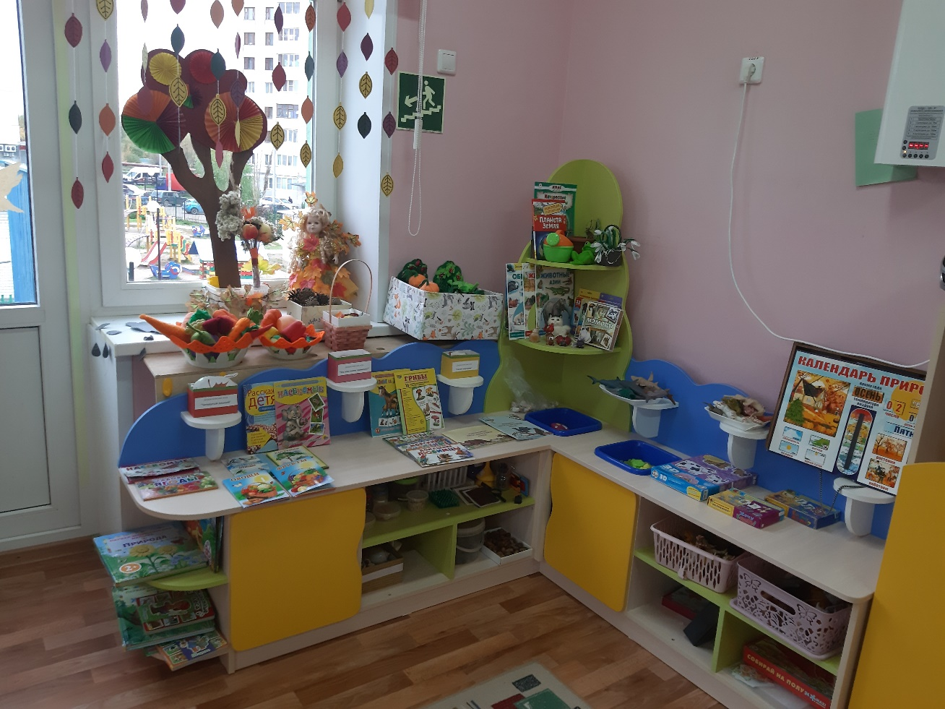
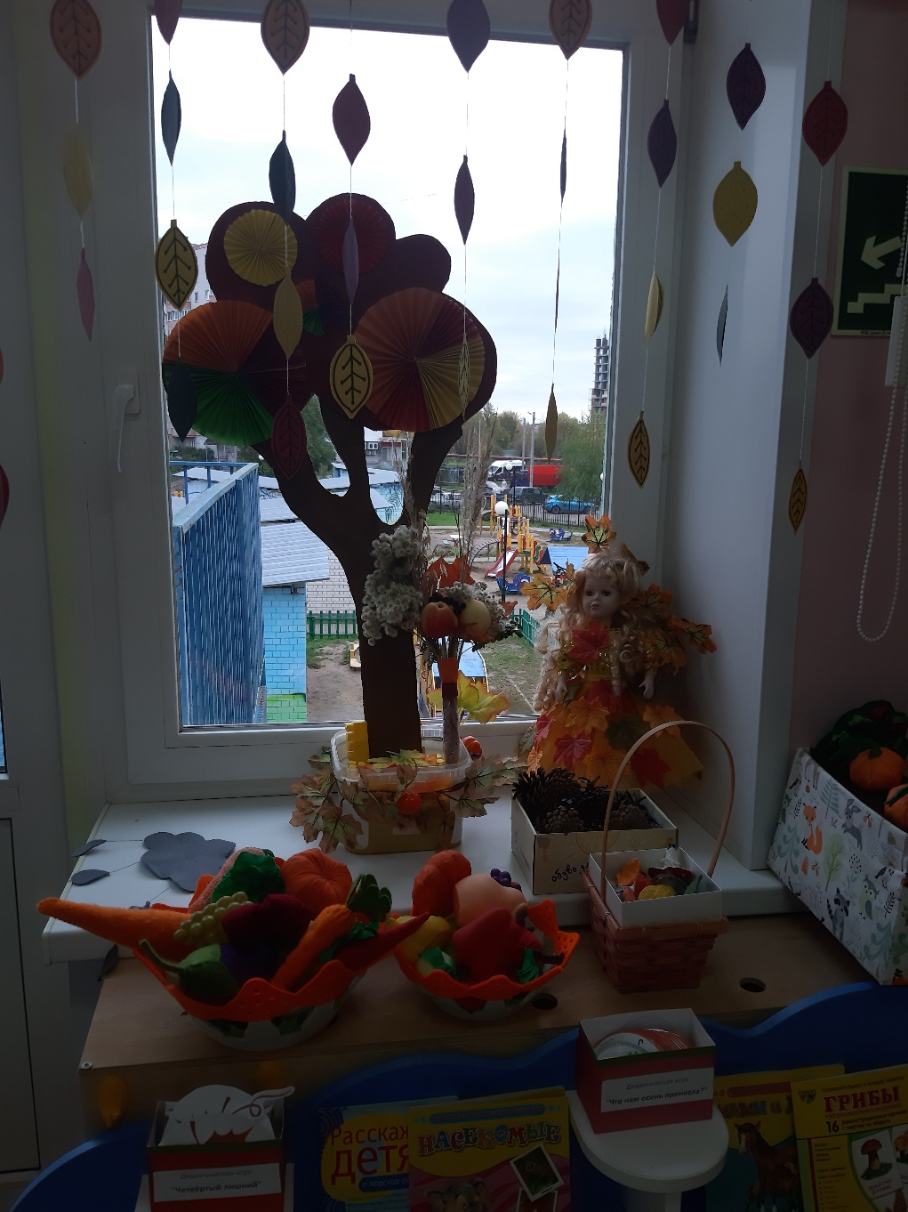
Оформление уголка «Там, где живёт осень»
Сбор коллекций «природных материалов», «семян». Подборка и изготовление дидактических пособий по осенней тематике.

Slide 6
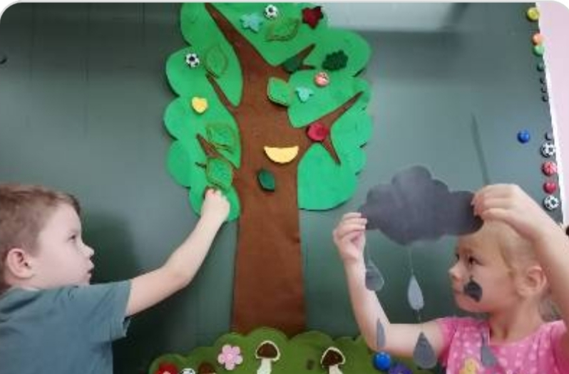

Slide 7
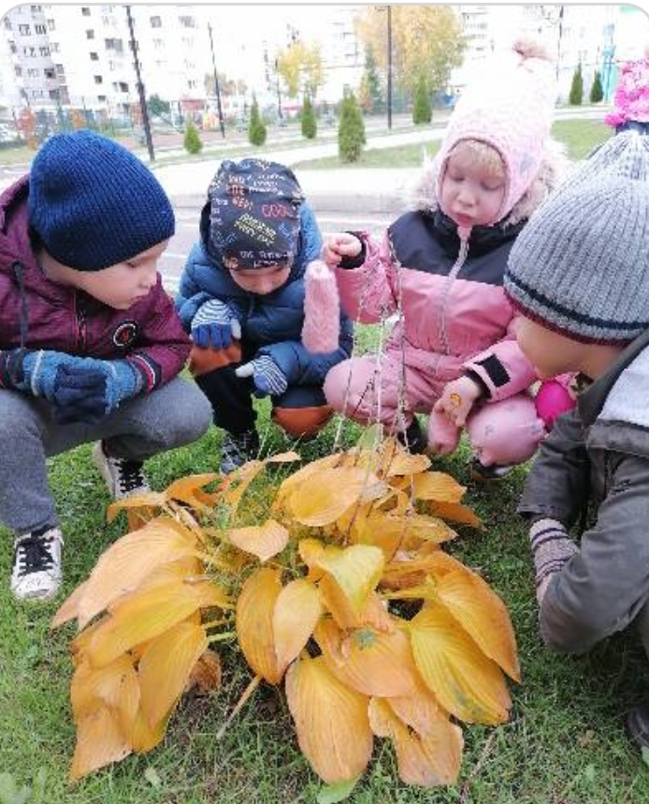
Наблюдения за осенними изменениями в природе

Slide 8
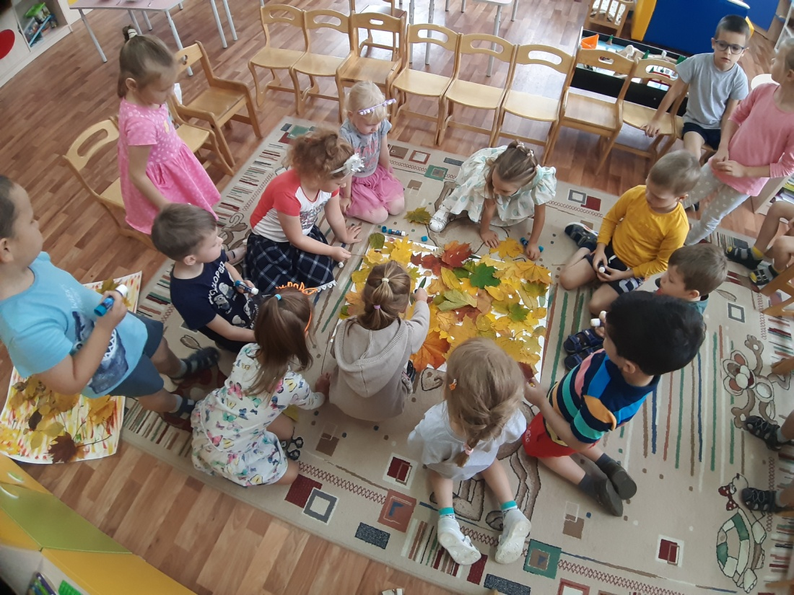
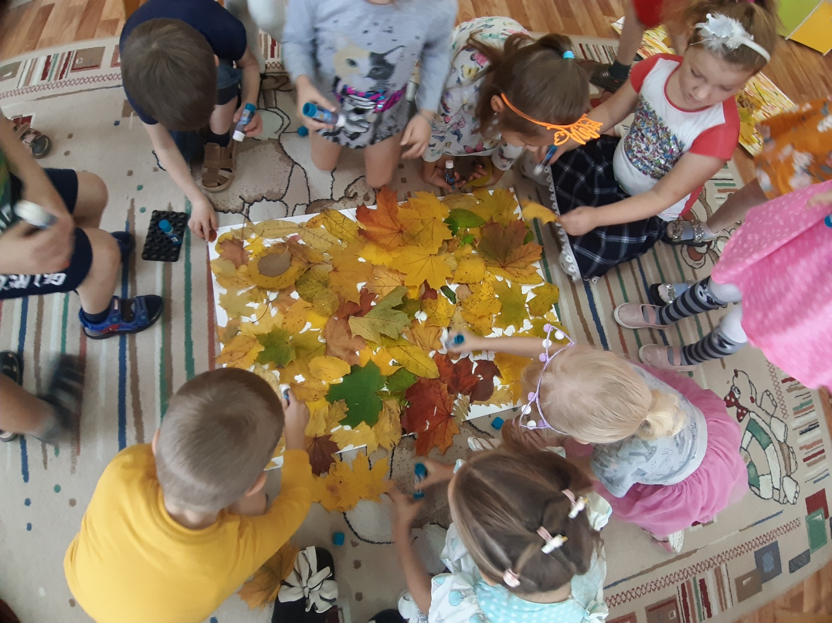
Создание коллективной
работы из природного
материала
«Осенний ковёр»

Slide 9
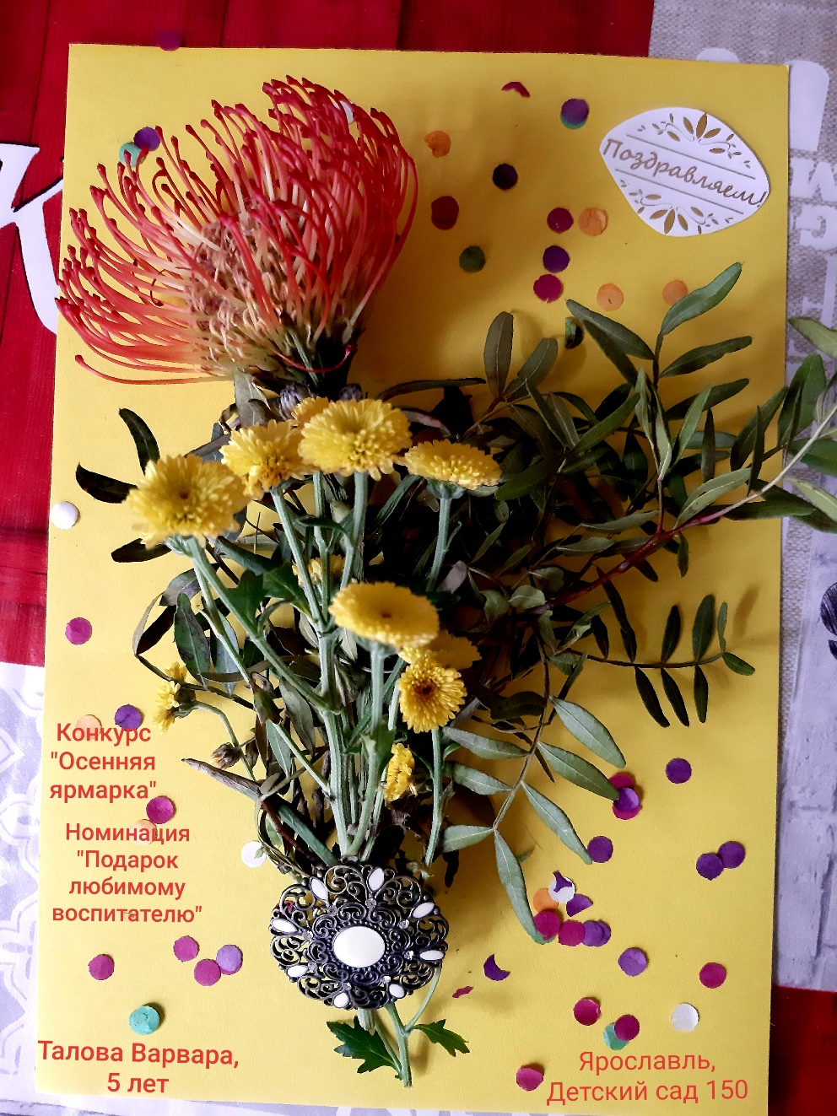
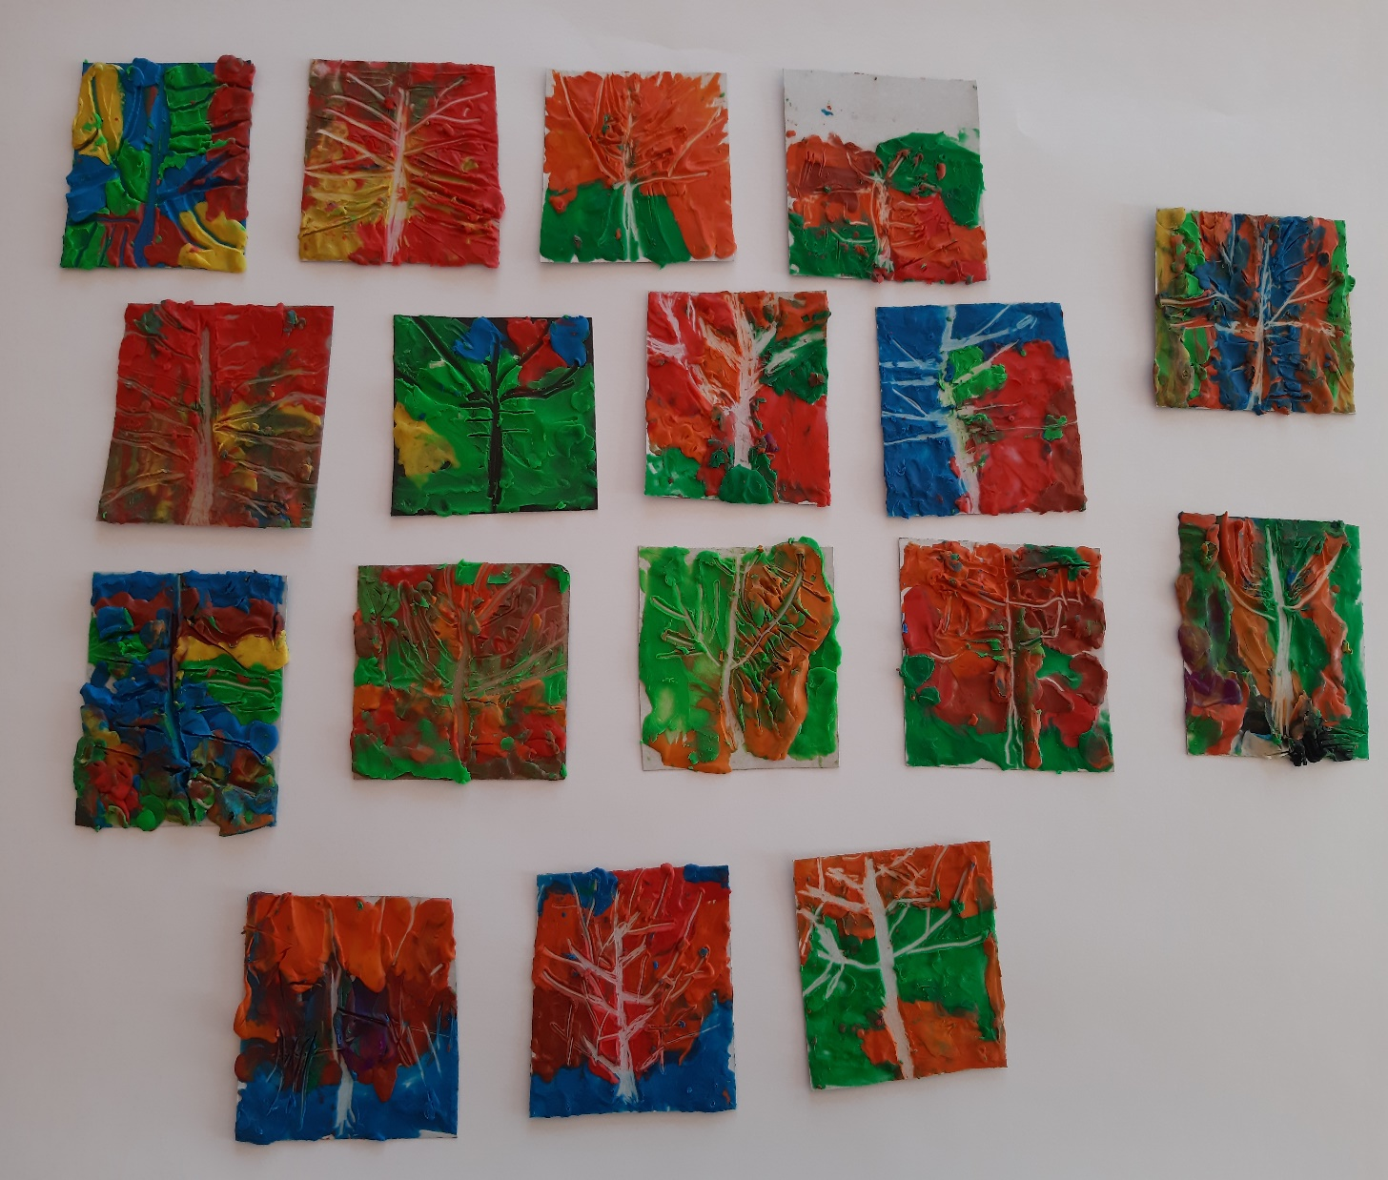
Поделки из природного материала

Slide 10
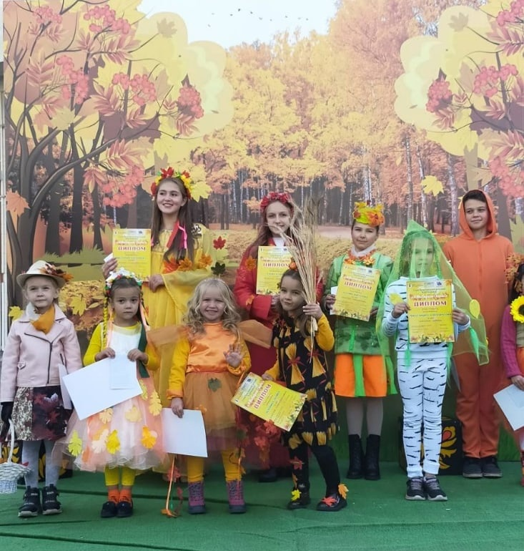
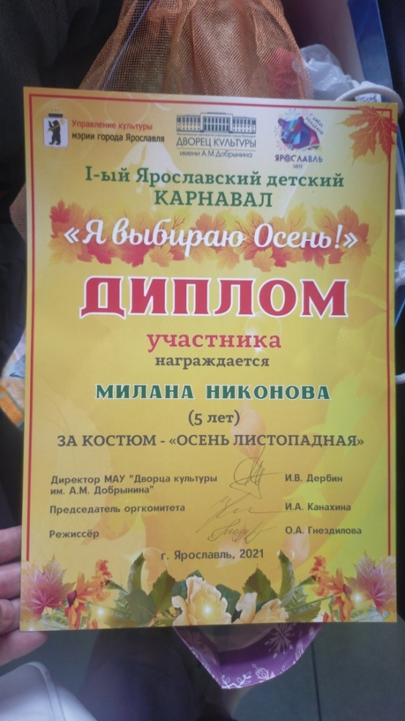
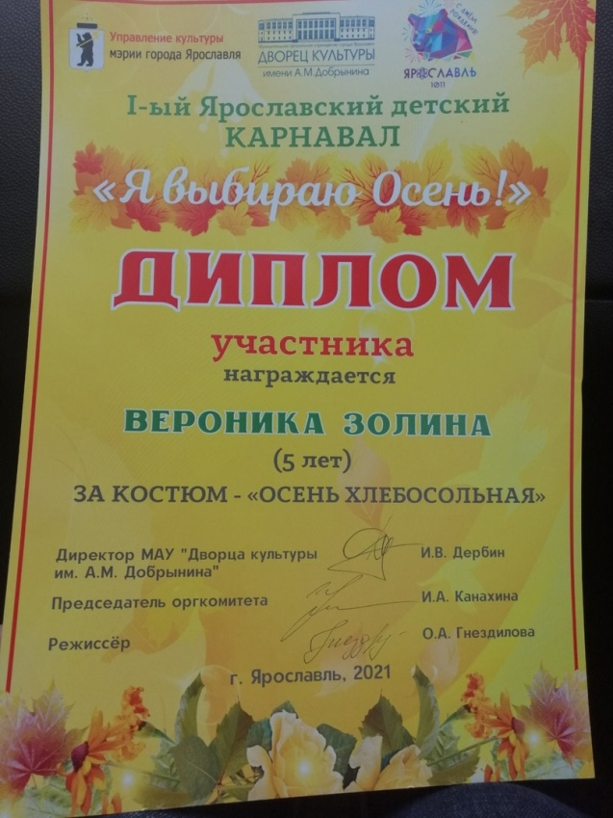
1 – ый Ярославский
детский карнавал
«Я выбираю Осень»

Slide 12
Спасибо за внимание!

